Slide 1
Formules met haakjes en deelstreep
H2
www.Lowikwiskunde.nl
@Lowikwiskunde

Slide 2
Rekenvolgorde
Ken je de rekenvolgorde nog?
1. Haakjes
Gelukkig mag je veel met je rekenmachine uitrekenen, maar de volgorde moet je uit je hoofd kennen.
2. Machten en wortels
3. Keer en delen
4. Plus en min

Slide 3
Formules met haakjes
$$Temperatuur in ℃=5 x \left(℉ −32\right) :9$$
204,4 $℃$
Vul 400 $℉$ in de formule in. Wat komt eruit?
$$Kosten telefoon=15 −(15−0,06 x aantal minuten)$$
Vul voor aantal minuten 220 in. Wat komt eruit?
13,2 euro
$$Inkomsten in €=150,50+3,25 x \left(tijd −29\right)$$
111,5 euro
Vul voor tijd 17 in. Wat komt eruit?

Slide 4
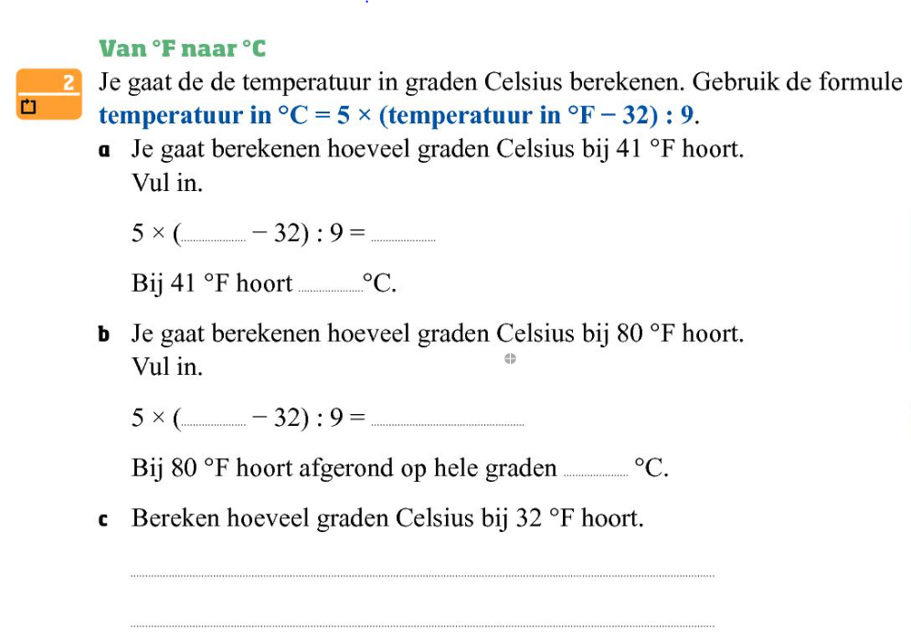
Formules met haakjes
Opdracht 2 op
blz. 63 samen
41
5
5
80
26,6666667 = 26,7
26,7
0
5 x (32 – 32) : 9 =

Slide 5
Formules met een deelstreep
$$Cijfer toets=\frac{250 −5 x aantal fouten}{25}$$
Wat is die streep ertussen?
Een deelstreep. Je deelt de uitkomst van de bovenkant door de uitkomst van de onderkant.
Voorbeeld:
Vul voor het aantal fouten 15 in. Wat is het cijfer dat je hebt gehaald?
Berekening:
$$\frac{250 −5 x 15}{25}$$
$$\frac{175}{25}$$
Dus het cijfer dat je hebt gehaald is een 7
=
= 7
!! Hier staat eigenlijk 175 : 25 = !!

Slide 6
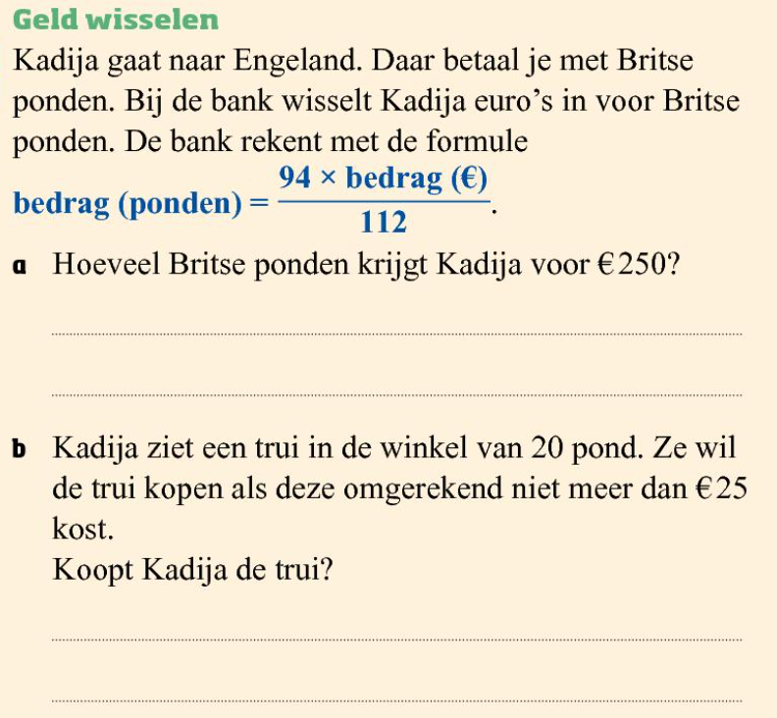
Formules met haakjes
Testopgave op
blz. 66 samen
$$\frac{94 x 250}{112}$$
$$\frac{23 500}{112}$$
$$=209,82142 … =$$
209,82 Britse pond
=
$$\frac{94 x 25}{112}$$
=
$$\frac{2350}{112}$$
$$=20,982142 … =$$
20,98
De trui mag niet meer dan 20,98 pond kosten dus ja ze koopt hem

